Slide 1
Творческий интегрированный проект на основе технологии, литературного чтения и окружающего мира (программа «ХХI век»)
Панно
«Дальневосточная осень»
Работа учащихся 2 «Б» класса МОУ СОШ №4 п.Ванино под руководством учителя начальных классов МАЛОЙ Лилии Николаевны
П.Ванино октябрь-ноябрь 2006 г.

Slide 2
Оглавление
1. Качественные особенности проектной деятельности школьников как метода и средства обучения.
2. Методическая и технологическая направленность творческого проекта.
3. Критерии отбора содержания учебного материала.
4. Этапы выполнения творческого проекта:
I . Тематический план.
II . Выбор и обоснование проекта.
III. Выбор изделий, материалов и инструментов.
VI. Выбор оптимальной технологии.
V. Практическая работа и корректировка деятельности.
VI. Технологическая карта.
VII. Корректирование проекта.
VIII. Защита проекта.
5. Список литературы.
6. Приложение. (Эскизы детских работ, загадки об осенней природе, сочинения, рисунки на тему «Защита природы», репродукции картин художников, фотографии.)

Slide 3
1. Качественные особенности проектной деятельности школьников как метода и средства обучения.
Формирование устойчивой мотивации учебно-познавательной деятельности
Направленность обучения посредством метода проектов на значимую практическую цель
Развитие структуры учебной деятельности, обобщенных способов и учебных действий
Развитие творческих способностей и творческого мышления
Формирование широкого переноса полученных знаний, решения нестандартных ситуаций
Развитие эрудиции и широкого кругозора
Преодоление фрагментарности содержания учебных предметов
Формирование эмоционально-ценностного отношения к объектам познания и деятельности

Slide 4
2. Методическая и технологическая направленность творческого проекта.
По предмету труда
Человек – природа
По сфере применения
Школа
По интересам
Познавательный. Экологический.
По преобладающим технологическим процессам
Ручные технологии преобразования материалов.
По цели
Развитие учащихся как субъектов творческой проектной деятельности, подготовка их к успешному и гармоничному функционированию в информационно и технологически насыщенном мире.
По продолжительности выполнения
Среднесрочный.
По организации проектной деятельности
Групповые.
По структуре содержания
Интегрированный.
По уровню творчества
Учебный творческий проект.

Slide 5
3. Критерии отбора содержания учебного материала.
Критерии отбора содержания проекта
Критерии отбора состоят в следующем:
1.Технологичность.
Заключается в возможности максимально простого изготовления изделия из доступных материалов. Выбор наиболее рациональной технологии.
2. Экономичность.
Изготовление изделия с наименьшими затратами.
3. Экологичность.
Изготовление и эксплуатация изделия не повлечёт за собой изменений в окружающей среде, нарушений в жизнедеятельности человека, животного и растительного мира.
4. Безопасность.
Предусматривается как на стадии выполнения, так и на стадии эксплуатации. Система мер по охране труда и гигиены.

Slide 6
5. Эргономичность.
Предусматривает оборудование рабочего места с наименьшими энергетическими затратами человека при обслуживании.
6. Системность.
Содержание работ по выполнению проекта комплексно отражает изученный материал в течении года.
7. Творческая направленность и занимательность.
Предполагает творческую деятельность и учёт интересов детей.
8. Посильность.
Предполагает соответствие уровню развития и подготовки учащихся, их возрастным и физиологическим особенностям.
9. Эстетичность.
Соответствие изделия требованиям дизайна, эстетичность, практичность и функциональность.
10. Значимость.
Изделие должно быть полезно для общества, иметь определённую ценность.

Slide 7
4. Этапы выполнения творческого проекта.
№ | Этап | Теоретические сведения | Практическая работа
I | Выбор и обоснование проекта | Постановка проблемы. Изучение элементов цветоведения. Беседы об осенних изменениях в природе. Знакомство с творчеством писателей, поэтов, композиторов, художников, изображавших природу. Выбор фона панно. Зачем нужно охранять природу? Экология. | Экскурсия в природу. Наблюдения. Просмотр CD «Времена года» С.Шлотгауэр. Министерство образования Хабаровского края. Определение осенней цветовой гаммы. Прослушивание музыкальных произведений. Чтение произведений об осени. Посещение художественной выставки. Сочинение на тему: «Зачем нужно охранять природу». Конкурс плакатов о защите природы. (Работы детей в приложении)
II | Выбор изделий, материалов и инструментов | Разные материалы – разные свойства. Каждому делу – свои инструменты. Каждому изделию – свой материал. Выбор оптимальных вариантов изделий для оформления панно. Обдумывание. Выбор материалов и инструментов. | Выбор элементов панно, материалов для изображения осенней природы. Выполнение эскизов (приложение).
III | Выбор оптимальной технологии | Планирование работы с опорой на технологические карты (Работа по группам). Повторение правил безопасности труда. | Запись плана работы.
VI | Практическая работа и корректировка деятельности | Что такое композиция? Технологическая операция. Критерии оценки качества изделия | Выполнение элементов панно по микрогруппам.
V | Корректирование проекта | Предложение по усовершенствованию. Проверка и оценка. Оформление документации. | Усовершенствование проекта. Исправление недоработок. Оформление документации.
IV | Защита проекта | Праздничная защита проекта на уроке-утреннике «Унылая пора! Очей очарованье». Люби и знай свой край. | Защита проекта. Использование панно на празднике.
№ | Этап | Теоретические сведения | Практическая работа
I | Выбор и обоснование проекта | Постановка проблемы. Изучение элементов цветоведения. Беседы об осенних изменениях в природе. Знакомство с творчеством писателей, поэтов, композиторов, художников, изображавших природу. Выбор фона панно. Зачем нужно охранять природу? Экология. | Экскурсия в природу. Наблюдения. Просмотр CD «Времена года» С.Шлотгауэр. Министерство образования Хабаровского края. Определение осенней цветовой гаммы. Прослушивание музыкальных произведений. Чтение произведений об осени. Посещение художественной выставки. Сочинение на тему: «Зачем нужно охранять природу». Конкурс плакатов о защите природы. (Работы детей в приложении)
II | Выбор изделий, материалов и инструментов | Разные материалы – разные свойства. Каждому делу – свои инструменты. Каждому изделию – свой материал. Выбор оптимальных вариантов изделий для оформления панно. Обдумывание. Выбор материалов и инструментов. | Выбор элементов панно, материалов для изображения осенней природы. Выполнение эскизов (приложение).
III | Выбор оптимальной технологии | Планирование работы с опорой на технологические карты (Работа по группам). Повторение правил безопасности труда. | Запись плана работы.
VI | Практическая работа и корректировка деятельности | Что такое композиция? Технологическая операция. Критерии оценки качества изделия | Выполнение элементов панно по микрогруппам.
V | Корректирование проекта | Предложение по усовершенствованию. Проверка и оценка. Оформление документации. | Усовершенствование проекта. Исправление недоработок. Оформление документации.
IV | Защита проекта | Праздничная защита проекта на уроке-утреннике «Унылая пора! Очей очарованье». Люби и знай свой край. | Защита проекта. Использование панно на празднике.

Slide 8
I. ВЫБОР И ОБОСНОВАНИЕ ПРОЕКТА
1. Постановка проблемы.
Знакомясь с произведениями композиторов поэтов, наблюдая за красотой родной дальневосточной природы, и готовясь к уроку-утреннику «Осенняя пора! Очей очарованье!» Мы с ребятами решили выполнить панно, чтобы изобразить красоту родной природы осенью.
2. Изучение элементов цветоведения.
На уроках изобразительного искусства мы узнали многое о цвете. Цвета бывают
Основные и дополнительные, теплые и холодные. Научились смешивать цвета. Наблюдали в природе и на репродукциях художников какие цвета присущи к данному времени года. Выбрали какие цвета и оттенки мы будем использовать для своего проекта, чтобы показать красоту осени.

Slide 9
3. Беседы об изменениях родной природы
с наступлением осени.
Просмотр CD диска «Времена года» С.Шлотгауэр. Прослушивание музыкальных произведений П.Чайковского и Вивальди. Знакомство с творчеством художников, изображавших осенние пейзажи. Чтение художественных произведений (Пословиц, загадок, поговорок, стихов, прозы). Заучивание стихотворений. Беседы о правильном поведении в лесу. О бережном отношении к природе. На уроках окружающего мира мы организовали конкурс рисунков об охране природы. Ребята защищали свои работы. Писали мини-сочинения на тему: «Почему природу надо охранять». Все это помогло нам больше узнать о природе и ее значении для всего живого.

Slide 10
4. Выбор фона панно.
Мы умеем делать аппликации из бумаги, ткани, сухих листьев, лепить из соленого теста, делать поделки из природного материала. У каждого из нас родились идеи по использованию из различных материалов для изображения осенней природы. Мы будем выполнять панно-коллаж. Так называется техника изображения, в котором используются различные материалы и технологии. На панно мы будем изображать пейзаж с водоемом, деревья, кустарники, грибы, ягоды, небо, птиц. Цветовую гамму мы определили, разработали эскизы (Приложение).

Slide 11
II. ВЫБОР ИЗДЕЛИЙ, МАТЕРИАЛОВ И ИНСТРУМЕНТОВ.
Выбор элементов панно.
Деревья, кустарники, листья деревьев, травы, кустики брусники, грибы, облака, птицы.
Составление «Звездочки обдумывания».
Вопросы для обдумывания: красота, прочность, аккуратность, технологическая грамотность.
Изделие
1.
Назначение
2.
Форма
3.
Размер
4.
Готовые
элементы
5.
Материал
6.
Цвета
7.
Элементы
основных
изделий
8.
Декоративное
оформление

Slide 12
Мы решили выполнить панно «Дальневосточная осень» для урока- утренника и далее для украшения класса
(1); его форма будет прямоугольная,
(2); размер 80х50 см
(3); используется рамка с декоративным оформлением
(4); понадобятся следующие материалы: краски, клей, сухие листья, ветки, травинки, вата, семена, нитки, соленое тесто
(5); будем использовать цвета осени: коричневый, желтый, зеленый, их оттенки, а также синий и голубой
(6); основные элементы панно: листья деревьев, птицы из теста, облака, , деревья, кустарники, травы, грибы, ягоды(
7); фон панно будет выполнен из раскрашенного красками , оклеенного бумагой картона

Slide 13
8).Выбор материалов и инструментов.
Уточняем, какие материалы нам понадобятся, их размеры и количество:
- лист картона 80х50 см;
- лист белой бумаги;
- полоски пенопласта для рамки и декоративный бордюр;
- различные материалы для декоративного оформления; - клей, краски, кисти.
Из инструментов необходимы ножницы, линейки, карандаши, кисти.
Для выполнения практической работы формируется микрогруппа в соответствии с интересами детей. Каждая группа определяет, чем именно она желает заполнить панно, осуществляет подбор материалов для выполнения тех или иных изделий. Роль учителя на данном этапе заключается в том, чтобы помочь детям выбрать наиболее рациональные варианты изделий.

Slide 14
III. ВЫБОР ОПТИМАЛЬНОЙ ТЕХНОЛОГИИ
Правила безопасного труда.
Повторяем правила безопасной работы с инструментами.
Работа по технологическим картам.
Последовательной и содержание технологических операций, используемых при выполнении элементов панно. Составление плена работы. Контроль учителя за правильность хода мыслей учеников.
Использование элементов проблемного обучения, в технологических картах используется пропуски порядка выполнения операций, или нарушенным порядком или специально допущенной ошибкой.

Slide 15
IV. ПРАКТИЧЕСКАЯ РАБОТА И КОРРЕКТИРОВКА ДЕЯТЕЛЬНОСТИ
Работа по группам над элементами панно. Учитель наблюдает за работой, направляет действия, оказывает помощь, следит за соблюдением правил безопасного труда.
1 группа занимается выполнением деревьев и кустов из соленого теста;
2 группа лепит грибы, птиц из соленого теста;
3 группа обматывает сухие веточки нитками, формируя ствол;
4 группа нарезает мелко нити для формирования кроны деревьев, подбирает мелкие травинки, семена для панно;

Slide 16
Технологическая карта деталей панно «Дальневосточная осень»
№ | Последовательность выполнения работы | Материалы, инструменты, Приспособления
1 | Замешиваем солёное тесто и лепим деревья, кустарники, пеньки, летящих птиц, предварительно обговорив будущую композицию и размеры изделий. | Солёное тесто.
2 | Определим место расположения деревьев, кустарников, грибов, птиц. Аккуратно промажем готовые, предварительно высушенные изделия и поместим их на панно. | Клей ПВА.
3 | После высыхания клея раскрашиваем стволы деревьев, кустарники, грибы, птиц в нужный цвет. | Кисти, краски.
4 | Предварительно подобрав необходимые нити, мелко нарезаем их, чтобы образовать из них крону осенних деревьев. Промазываем место кроны клеем ПВА и аккуратно посыпаем мелко нарезанными нитками. | Ножницы, клей ПВА, нити.
5 | Отбираем сухие веточки, необходимых размеров и наматываем на них нити, формируя ствол и ветви деревьев. Приклеиваем деревья на заранее выбранное место. Крону делаем из обрезанных веточек ели и мелко нарезанных нитей. | Сухие веточки, нити, небольшие ветки ели, ножницы, клей.
6 | На передний и задний план панно отбираем сухие семена, мелкие веточки растений, мелко нарезанные нити и наклеиваем на заранее выбранное место. | Сухие семена, травинки, нарезанные нитки, клей, ножницы.
7 | Понаблюдайте над осенним небом, облаками. Определим фон неба, тип облаков. Формируем из ваты облака. Аккуратно наносим клей на место расположения облаков и приклеиваем полученные облака. | Клей, кусочки ваты.
8 | Измеряем периметр панно, определяем ширину будущей рамки. Повторив технику безопасности с режущими инструментами, аккуратно отрезаем отмеренные полосы пенопласта и наклеиваем их по периметру панно. Готовую рамку обклеиваем декоративным бордюром. | Пенопласт, декоративный бордюр из бумаги, канцелярский нож, линейка, карандаш, ножницы, клей ПВА.

Slide 17
V. КОРРЕКТИРОВКА ПРОЕКТА
После того как все элементы панно собраны в единое целое, дети могут предложить какое-либо дополнительное оформление для того, чтобы панно выглядело законченным, не было ничего лишнего и было эстетически привлекательным.
VI. ЗАЩИТА ПРОЕКТА
Защита проекта будет проходить на уроке-утреннике «Унылая пора! Очей очарованье!». На урок приглашаются гости. В конце утренника после выступления ребят и праздничной защиты проекта наступает самый долгожданный момент – открывается панно, играет мелодия П.И.Чайковского «Осенняя песнь».
Учитель предлагает ребятам подумать что мы можем сделать для того, чтобы природа могла радовать не только нас с вами, но и наших потомков. Дети показывают рисунки и говорят об охране природы.

Slide 18
5. Список литературы.
Организация исследовательской деятельности младших школьников. Газета «Начальная школа» №10 2006г. Н.Долгушина.
Теоретические основы проектного образования. Ильин Г.Л., Казань, 1995.
О проектом подходе к разработке содержания нового учебного предмета «Технология» Павлова М.Б., 1993 г.
Проектная деятельность младших школьников. Книга для учителя начальных классов. Н.В.Матяш, В.Д.Симоненко, Москва «Вентана-Граф» 2004 г.

Slide 19
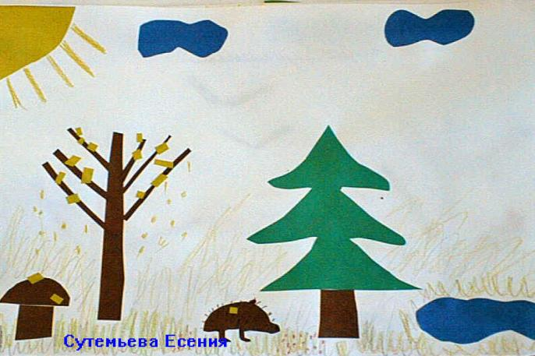
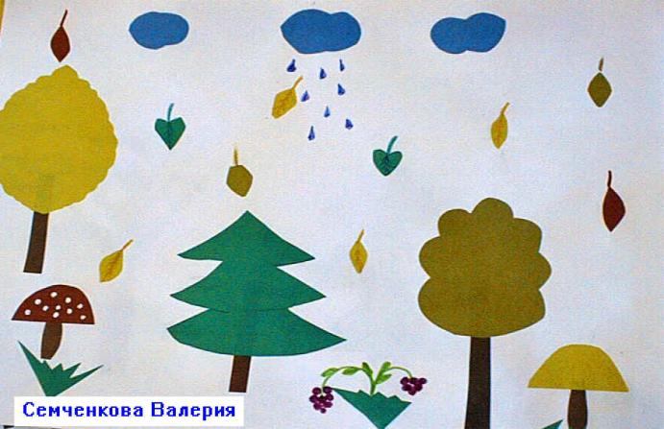
6. Приложение
Эскизы работ в аппликации.

Slide 21
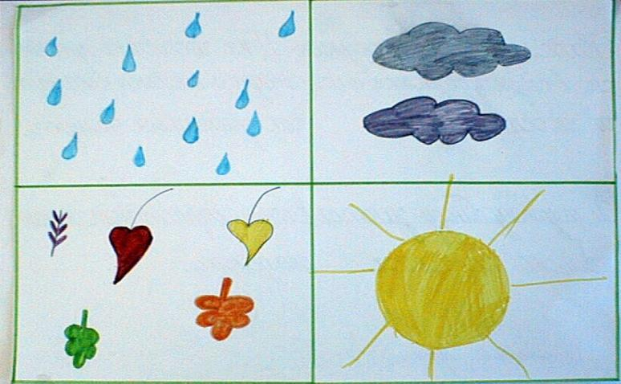
Загадки об осенней природе.

Slide 22
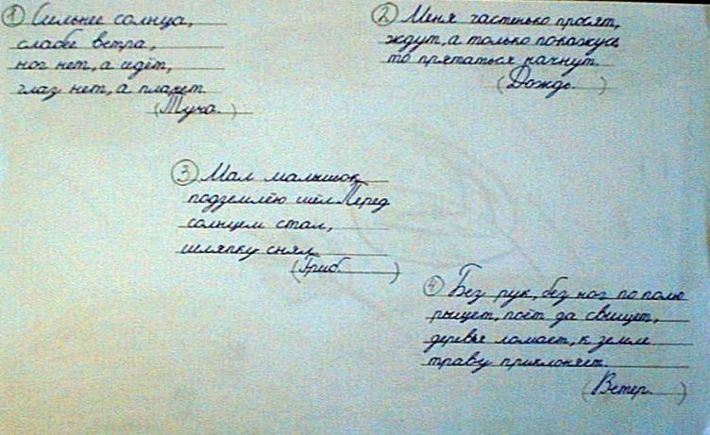
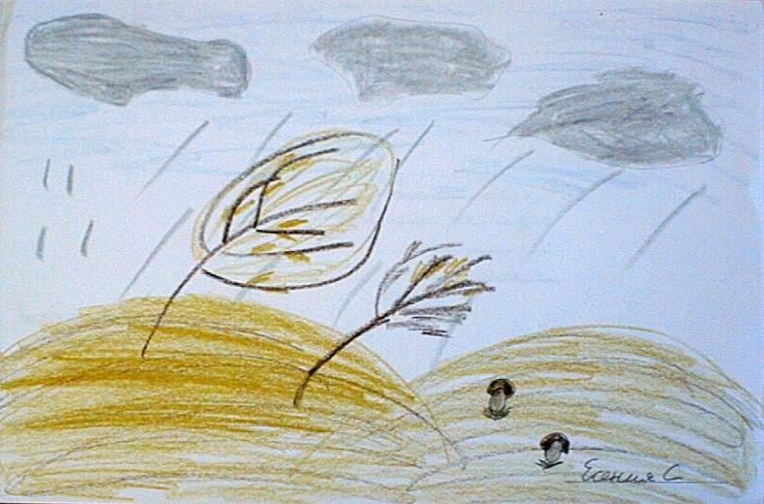

Slide 24
Пословицы и загадки, используемые на уроке.
Загадки. Кроссворд. Ключевое слово-осень.
1. Кто осенью холодной ходит хмурый и голодный. (волк)
2. Утром мы во двор идём, листья сыплются дождём. (листопад)
3. Весной зеленела, летом загорала, осенью надела красные кораллы. (рябина).
4. Летом вырастают, Осенью опадают. (листья)
Что же за девица, ни швея, ни мастерица. Ничего сама не шьёт, а в иголках круглый год. (ель)
Сентябрь холоден, да сыт.
Весной дождь растит, а осенью гноит.
В ноябре зима с осенью борется.
В сентябре одна ягода, да и та горькая рябина.
Осень-запасиха, зима -подбериха.

Slide 25
Сочинения на тему «Зачем нужно охранять природу?»

Slide 29
Рисунки на тему «Защита природы».

Slide 34
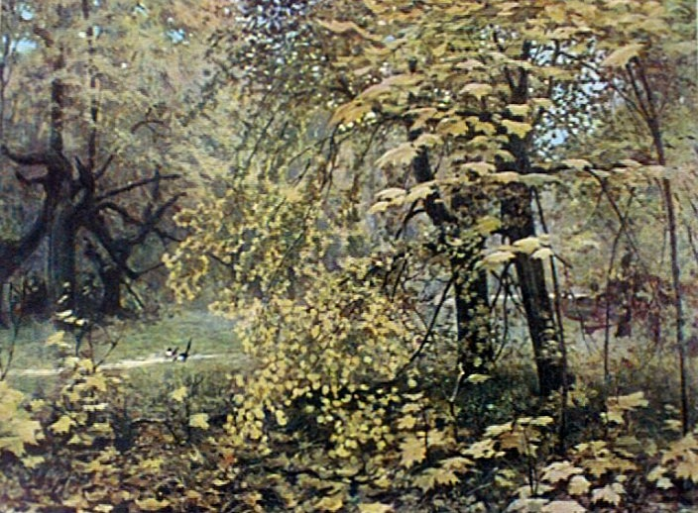
Репродукции художников.

Slide 35
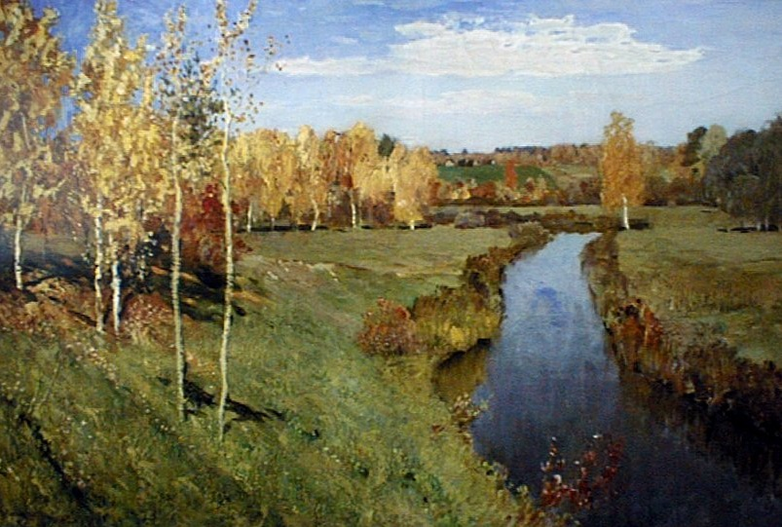

Slide 36
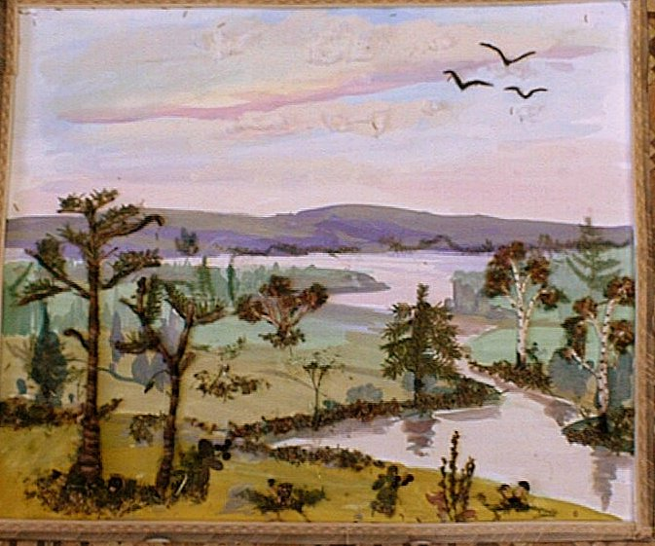

Slide 37
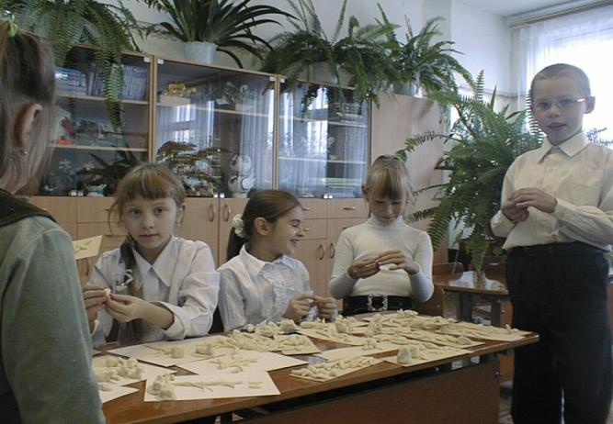
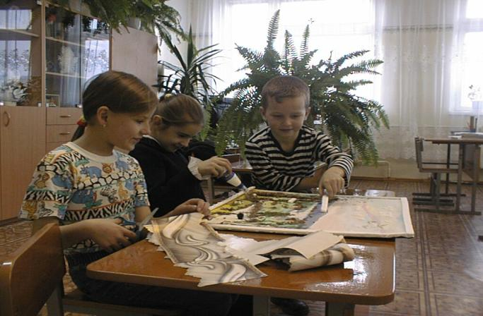
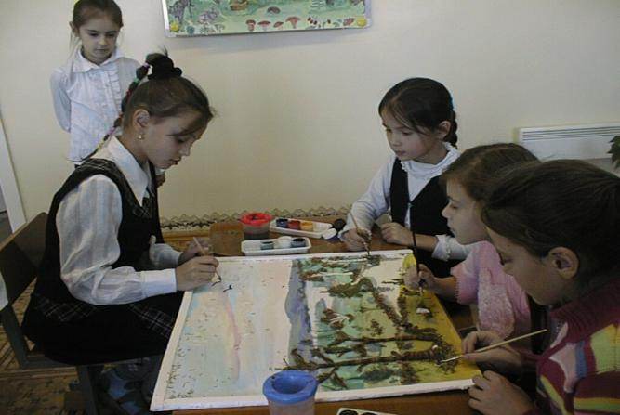
Фотографии.

Slide 38
